Slide 1

Intégration Web
Septembre 2020 – MMI 1 – TP#2 S1

Slide 2
Danielo JEAN-LOUIS
Développeur front-end

Slide 3
But du cours
Voir les bases de la programmation d’un site web
  Langage HTML
  Langage CSS
Sensibilisation au web : design et programmation
  Accessibilité
  Bonnes pratiques
Avoir les connaissances pour développer un site web

Slide 4
Récapitulatif du tp précédent
Le HTML et le CSS ont été inventés par Tim Berners-Lee dans les années 90
La structure d’un site web est développée en html, langage de balisage / description
Le css est un langage qui décrit la présentation d’un document html
Document html : ensemble de blocs appelés "balise"
Site web : ensemble de pages web, documents au format .html (ou .htm)
Source :
- https://github.com/DanYellow/presentations/blob/master/mmi/html/travaux-pratiques/numero-1/presentation.pdf

Slide 5
Ressource du cours
"Ressource TP#2 – Boite" sur ENT

Slide 6
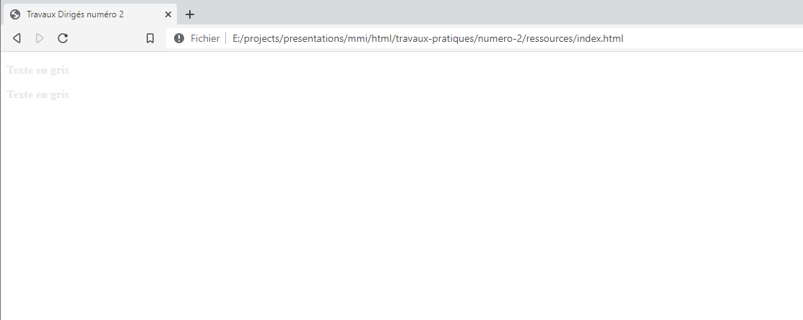
Page générée

Slide 7
Pas très lisible, non ?

Slide 8
Petit point accessibilité – les couleurs
Beau n'est pas forcément égal à fonctionnel
Certaines personnes ne perçoivent pas tout le spectre colorimétrique (Daltonien par exemple)
Pensez aux contrastes
Comme la sémantique des balises html, les normes d'accessibilité ne sont que des recommandations
Sources :
https://webaim.org/resources/contrastchecker/
http://www.caf.fr/allocataires/vies-de-famille/vivre-avec-un-handicap/vos-droits/80-des-handicaps-sont-invisibles-le-saviez-vous
Notes:
- Si l'accessibilité (ou a11y en anglais) est un ensemble de recommandations, avoir un site accessible rend l'expérience utilisateur bien meilleure

Slide 9
Propriété "background-color"
Permet de mettre une couleur d'arrière-plan sur (presque) toutes les balises html
Accepte les valeurs suivantes :
  Nom de couleur : red, pink, purple, cyan, aliceblue…
  Couleur au format rbg(a)
  Couleur au format hexadécimal
  Et autres
Sources :
- https://developer.mozilla.org/fr/docs/Web/CSS/color
- https://www.w3schools.com/css/css_colors.asp
- https://developer.mozilla.org/fr/docs/Web/CSS/background-color
- https://developer.mozilla.org/fr/docs/Web/CSS/Type_color
Notes:
Les trois types de valeurs listés sont ceux les plus utilisés. Il en existe d'autres, à vous de les découvrir

Slide 10
Couleur au format rgb(a)
Représentation de la couleur sous la forme de quatre composantes :
  Red (Rouge)
  Green (Vert)
  Blue (Bleu)
  Alpha (Alpha) – Utilisation de la fonction rgba()
Chaque valeur (sauf la composante alpha) peut prendre une valeur entre 0 et 255 inclus
Sources :
- https://developer.mozilla.org/fr/docs/Web/CSS/color
- https://www.w3schools.com/css/css_colors.asp
- https://developer.mozilla.org/fr/docs/Web/CSS/background-color
- https://developer.mozilla.org/fr/docs/Web/CSS/Type_color

Slide 11
Couleur au format hexadécimal
Composante verte
Composante alpha (transparence)
Composante rouge
Composante bleue
Représentation de la couleur sous la forme de quatre (ou trois) paires de valeurs hexadécimales précédées d'un croisillon (#):
#4178FAFF
Sources :
- https://developer.mozilla.org/fr/docs/Web/CSS/color
- https://www.w3schools.com/css/css_colors.asp
- https://developer.mozilla.org/fr/docs/Web/CSS/background-color
- https://developer.mozilla.org/fr/docs/Web/CSS/Type_color

Slide 12
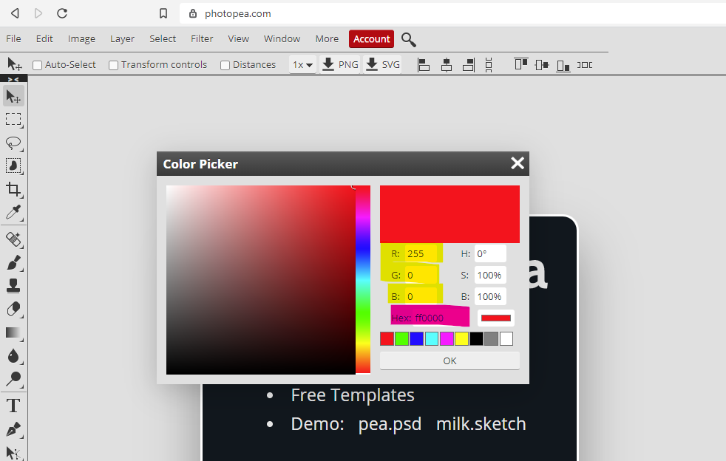
Hexadécimal ou rgb(a) ?
Il n'y a pas un système moins bon que l'autre
L'hexadécimal permet de récupérer plus facilement la couleur dans un logiciel
Sources :
- https://developer.mozilla.org/fr/docs/Web/CSS/color
- https://www.w3schools.com/css/css_colors.asp
- https://developer.mozilla.org/fr/docs/Web/CSS/background-color
- https://developer.mozilla.org/fr/docs/Web/CSS/Type_color

Slide 13
Pratiquons ! - Ajoutons une couleur de fond
Pré-requis :
Avoir un squelette du TD#2 (voir slide 6)
Ajouter la ligne suivante dans le fichier css
background-color: couleur que vous voulez;
Pour obtenir la classe suivante
.informations {
color: rgb(230, 230, 230);
font-weight: bold;
background-color: couleur que vous avez choisi;
}

Slide 14
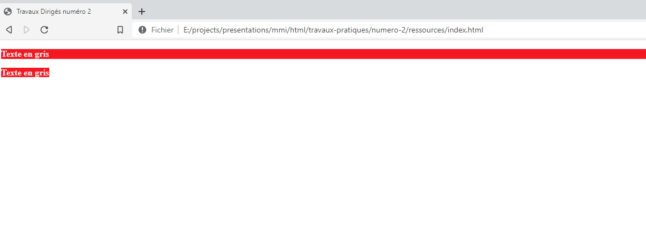
Page générée

Slide 15
Propriété "background-color"
La couleur d'arrière-plan peut être aussi définie dans la propriété "background"
  Utilisation d'image (background-image)
  Utilisation de dégradés (background-image)
  Permet l'utilisation de multiples background
  Et plein d'autres propriétés du background sont raccourcies sous la propriété "background"
Sources :
https://developer.mozilla.org/fr/docs/Web/CSS/background
https://developer.mozilla.org/fr/docs/Web/CSS/background-image
Notes:
L'utilisation des multiples arrière-plan fonctionne de la façon suivante :
On liste les arrière-plans que l'on souhaite utiliser (images ou dégradés)
Le premier élément de la liste est le premier qui s'affiche le plus haut
Notes sur les multiples arrière-plans :
Impossible d'y mettre des couleurs (au pire mettez un dégradé avec deux couleurs identiques)
Il n'y a pas de limites sur le nombre de plans

Slide 16
Modèle de boite - Introduction
Chaque balise occupe un espace dans la page
Espace sous forme de rectangle / carré
Schématisable par le schéma suivant
Source :
https://developer.mozilla.org/fr/docs/Web/CSS/Mod%C3%A8le_de_bo%C3%AEte_CSS

Slide 17
Modèle de boite
Margin – Marge extérieure
Padding – Marge intérieure
Contenu
largeur x hauteur

Slide 18
Modèle de boite - Contenu
Par défaut, les balises de type "block" occupent 100 % de la largeur disponible
Pour la hauteur, les balises occupent la hauteur de leurs contenus → Pas de contenu = hauteur nulle
On peut modifier la taille de la boite avec les propriétés :
  width : largeur de boite
  height : largeur de boite

Slide 19
Modèle de boite – Propriétés "height" et "width"
Accepte les valeurs suivantes :
  Longueur positive. Par exemple "42px"
  Un pourcentage. Ex : 20 %
  "auto", dimension du contenu
  Autres qui sont encore expérimentales
Sources :
https://developer.mozilla.org/fr/docs/Apprendre/CSS/Building_blocks/Le_modele_de_boite
https://developer.mozilla.org/fr/docs/Web/CSS/height
https://developer.mozilla.org/fr/docs/Web/CSS/width
Notes:
Le pourcentage est calculé sur la taille du parent. Par exemple si une balise possède une largeur de 500px, si son enfant à un largeur de 20 %, alors sa taille calculée est de 100 px

Slide 20
Pratiquons ! - Dimensionnons nos balises
Pré-requis :
Avoir le contenu du "Pratiquons ! - Ajoutons une couleur de fond"
Rajouter une "height" et une "width" fixe à la classe css "informations"
.informations {
color: rgb(230, 230, 230);
font-weight: bold;
background-color: #000000;
width: 140px;
height: 35px;
}

Slide 21
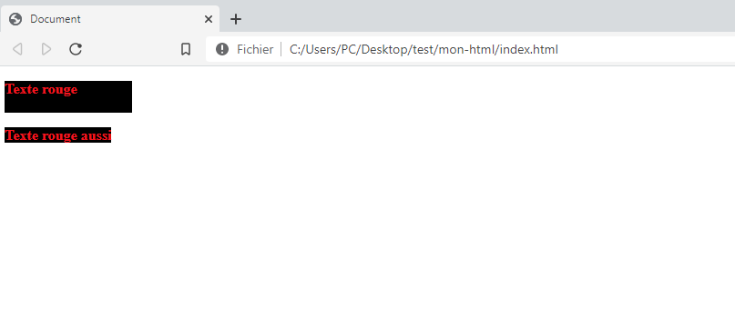
Page générée

Slide 22
Modèle de boite – Propriétés "height" et "width"
La dimension de la balise "span" n'a pas changé :
  Ces propriétés ne s'appliquent pas sur les balises de type "inline"
Les propriétés "width" et "height" peuvent être également limitées par les propriétés suivantes :
  min-height / max-height
  min-width / max-width
Sources :
https://developer.mozilla.org/fr/docs/Apprendre/CSS/Building_blocks/Le_modele_de_boite
https://developer.mozilla.org/fr/docs/Web/CSS/height
https://developer.mozilla.org/fr/docs/Web/CSS/width
https://developer.mozilla.org/fr/docs/Web/CSS/Mod%C3%A8le_de_bo%C3%AEte_CSS

Slide 23
Modèle de boite - Padding
Marge intérieure d'une balise
  Idéal pour mettre de l'espace en entre le contenu et le conteneur
Représenté par la propriété "padding"
Accepte les valeurs suivantes :
  Longueur. Exemple : "197px"
  Pourcentage. Exemple : "25 %"
  "auto", la navigateur choisit lui-même la dimension
Source :
https://developer.mozilla.org/fr/docs/Web/CSS/padding

Slide 24
Pratiquons ! - Ajoutons un padding
Pré-requis :
Avoir le contenu du "Pratiquons ! - Ajoutons une couleur de fond"
Rajouter la propriété "padding" avec une valeur numérique (suffixée de "px") supérieure à 60.
.informations {
[...]
width: 140px;
height: 35px;
padding: 75px;
}
Source :
https://developer.mozilla.org/fr/docs/Web/CSS/padding

Slide 25
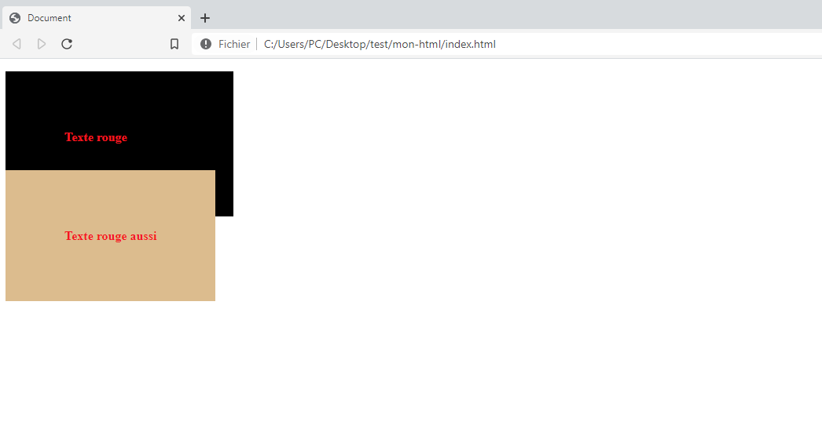
Page générée
Notes:
Oui, le résultat est identique à notre essai précédent, mais le style de nos balises est externalisé. C'est bien meilleur pour la lisibilité.
Mais voyons les classes ensemble

Slide 26
Page générée
Notes:
Si on dessine des bordures sur la taille réelle des boites dans la page, on remarque que la boite du <span> chevauche le <p> au-dessus

Slide 27
Modèle de boite - Padding
Ce comportement est lié au fait que le <span> est une balise de type "inline".
De fait si le padding est bien visible, l'espace occupé par le <span> reste son contenu
Pour une balise de type "inline", il est préférable d'appliquer l'attribut "padding" sur les côtés
Source :
https://developer.mozilla.org/fr/docs/Web/CSS/padding

Slide 28
Modèle de boite - Padding
padding: 20px;
La propriété "padding" s'applique à tous les côtés. Toutefois, il est possible de séparer chaque côté grâce aux propriétés :
  padding-top
  padding-right
  padding-bottom
  padding-left
Source :
https://developer.mozilla.org/fr/docs/Web/CSS/padding

Slide 29
Pratiquons ! - Corrigeons le padding
Pré-requis :
Avoir le contenu du "Ajoutons un padding"
Rajouter les propriétés "padding-left" et "padding-right" directement dans la balise <span>.
<span
style="padding-left: 20px; padding-right: 20px;">
Texte aussi rouge
</span>
Source :
https://developer.mozilla.org/fr/docs/Web/CSS/padding

Slide 30
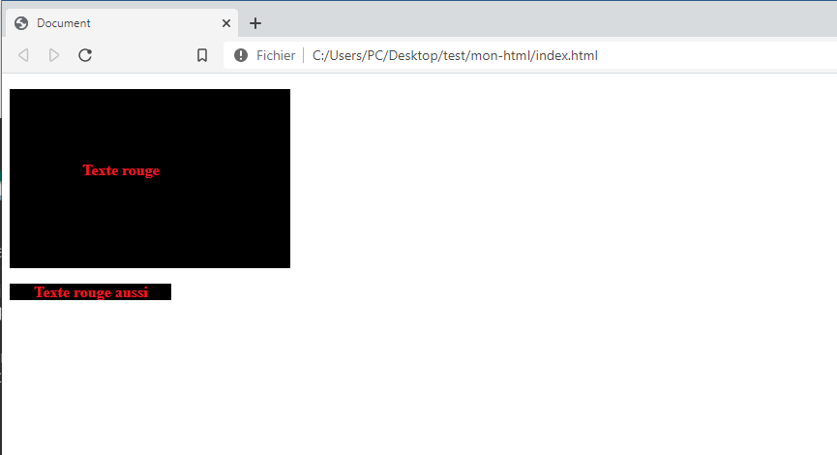
Page générée
Notes:
Oui, le résultat est identique à notre essai précédent, mais le style de nos balises est externalisé. C'est bien meilleur pour la lisibilité.
Mais voyons les classes ensemble

Slide 31
Et ça a fonctionné ?!

Slide 32
CSS – Spécificité ou poids du css
Règle de base : la dernière déclaration css s'applique à un élément html… mais les règles suivantes surpassent la règle :
Utilisation d'un id (#) comme sélecteur css
Utilisation de l'attribut "style" pour le style
Sélecteur css plus précis
  Le sélecteur ".infos" est plus léger que "div .infos"
  Les déclarations css de "div .infos" seront donc appliqués en premier
Sources :
https://developer.mozilla.org/fr/docs/Apprendre/CSS/Building_blocks/Cascade_et_heritage#Sp%C3%A9cificit%C3%A9₂
https://www.zonecss.fr/cours-css/poids-des-selecteurs-css.html
https://developer.mozilla.org/fr/docs/Apprendre/CSS/Building_blocks/Cascade_et_heritage#!important

Slide 33
CSS – Spécificité ou poids du css
Utilisation de la valeur spéciale "!important"
  A utiliser avec extrême parcimonie
  S'applique après la valeur d'une propriété css :
  padding-left: 20px!important;
  Et lui permet de passer devant toutes les autres règles
  Se situe en haut de toutes les règles de la spécificité du css
  A utiliser qu'en dernier cours
Sources :
https://developer.mozilla.org/fr/docs/Apprendre/CSS/Building_blocks/Cascade_et_heritage#Sp%C3%A9cificit%C3%A9₂
https://www.zonecss.fr/cours-css/poids-des-selecteurs-css.html
https://developer.mozilla.org/fr/docs/Apprendre/CSS/Building_blocks/Cascade_et_heritage#!important
Notes:
Vous travaillerez peut être sur des projets avec des fichiers CSS que vous ne pourrez pas éditer. Ceci est un dernier recours.

Slide 34
Modèle de boite - Margin
Marge extérieure d'une balise
  Idéal pour mettre de l'espace en entre deux balises juxtaposées (verticalement ou horizontalement)
Représenté par la propriété "margin"
Accepte les valeurs suivantes :
  Longueur (qui peut être négative). Ex : "197px"
  Pourcentage (qui peut être négatif). Ex : "25 %"
  "auto", la navigateur choisit lui-même la dimension. Permet également de centrer horizontalement, uniquement si la balise a une taille fixe
Source :
https://developer.mozilla.org/fr/docs/Web/CSS/margin

Slide 35
Pratiquons ! - Ajoutons un margin
Pré-requis :
Avoir le contenu du "Pratiquons ! - Ajoutons un margin"
Rajouter la propriété "margin" avec une valeur numérique
.informations {
[...]
margin: 15px;
}
Source :
https://developer.mozilla.org/fr/docs/Web/CSS/margin

Slide 36
Page générée
15px
Notes:
Malgré la présence d'un margin haut et bas de 15 px sur les deux balises, seul une hauteur s'est appliqué, les valeurs ont été fusionnées

Slide 37
Modèle de boite - Margin
Les marges basses et hautes de balises juxtaposées sont toujours fusionnées (sauf cas spéciaux voir sources), la marge la plus grande des deux est utilisée
Les marges basses et hautes de balise de type "inline" ne s'appliquent pas
Sources :
https://developer.mozilla.org/fr/docs/Web/CSS/margin
https://developer.mozilla.org/fr/docs/Web/CSS/Mod%C3%A8le_de_bo%C3%AEte_CSS/Fusion_des_marges

Slide 38
Modèle de boite – Rappel
Margin – Marge extérieure
Padding – Marge intérieure
Contenu
largeur x hauteur

Slide 39
Quiz
"Test - Modèle de boite et couleurs" sur ENT
Conditions du test :
- ~10 minutes
- Tentatives illimitées
- Meilleure des notes prise en compte

Slide 40
Modèle de boite complet
Margin – Marge extérieure
Bordure
Padding – Marge intérieure
Contenu
largeur x hauteur

Slide 41
Bordures
Propriété css définie par le terme "border"
Permet d'afficher une bordure et d'en définir :
  Couleur
  Style
  Épaisseur
Applique le style sur les quatre côtés de la balise
border: 2px solid blue;
Source :
https://developer.mozilla.org/fr/docs/Web/CSS/border
Notes:
L'ordre des propriétés ne compte pas, le parseur css des navigateurs sont suffisamment malins pour comprendre que "2px" est l'épaisseur de la bordure
Si la propriété "border" manque de certaines valeurs, ce sont celles par défaut qui s'appliquent

Slide 42
Bordures - Couleur
Valeur représentant la couleur de la bordure
Accepte comme valeur, les valeurs d'une couleur habituel (vu précédemment)
Représente la couleur des quatre côtés de la balise
Peut-être décorrélé de la propriété "border" avec la propriété "border-style"
Sources :
https://developer.mozilla.org/fr/docs/Web/CSS/border
https://developer.mozilla.org/fr/docs/Web/CSS/border-color

Slide 43
Bordures - Style
Valeur représentant la style de la bordure
Accepte comme valeur des valeurs définie (voir sources)
Représente le style de bordure des quatre côtés de la balise
Peut-être décorrélé de la propriété "border" avec la propriété "border-style"
Source :
https://developer.mozilla.org/fr/docs/Web/CSS/border
https://developer.mozilla.org/fr/docs/Web/CSS/border-style

Slide 44
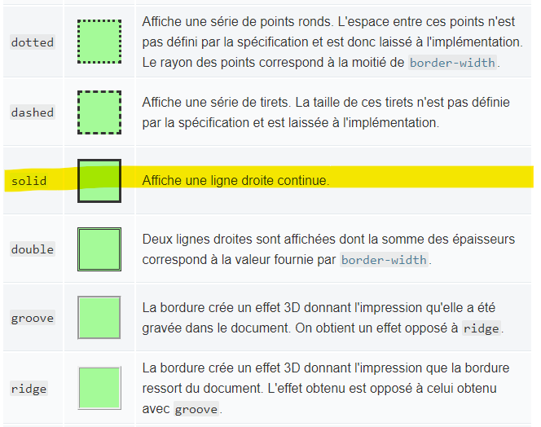
Bordures – Style – Exemples de style de bordure
https://developer.mozilla.org/fr/docs/Web/CSS/border-style
Source :
https://developer.mozilla.org/fr/docs/Web/CSS/border
https://developer.mozilla.org/fr/docs/Web/CSS/border-style

Slide 45
Bordures - Width
Valeur représentant l'épaisseur de la bordure
Accepte comme valeur des valeurs définies (voir source) ainsi qu'une longueur
Représente l'épaisseur des quatre côtés de la balise
Peut-être décorrélé de la propriété "border" avec la propriété "border-width"
Sources :
https://developer.mozilla.org/fr/docs/Web/CSS/border
https://developer.mozilla.org/fr/docs/Web/CSS/border-width

Slide 46
Pratiquons ! - Essayons les bordures
Pré-requis :
Avoir le contenu du "Pratiquons ! - Corrigeons le padding"
Rajouter une classe css contenant une déclaration css permettant d'afficher une bordure et l'ajouter à une balise
.ma-bordure {
border: 2px solid blue;
}
Notes:
Vous pouvez mettre cette déclaration dans une classe spécifique si vous le souhaitez

Slide 47
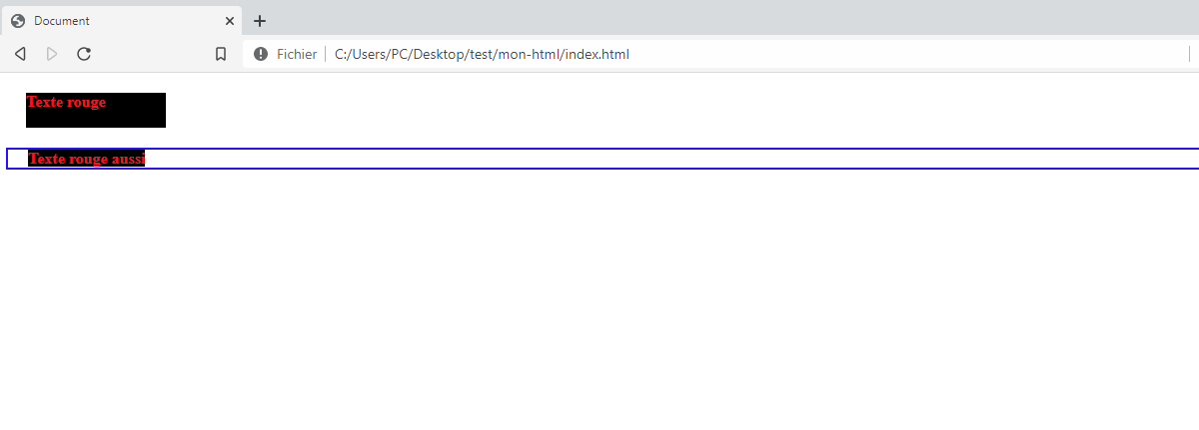
Page générée

Slide 48
Bordures
La propriété "border" peut être décomposées par côté :
  border-top
  border-right
  border-bottom
  border-left
Sources :
https://developer.mozilla.org/fr/docs/Web/CSS/border

Slide 49
Bordures
Les propriétés "border-width/color/style" peuvent être décomposées par côté :
  border-top-{propriété}
  border-right-{propriété}
  border-bottom-{propriété}
  border-left-{propriété}
Sources :
https://developer.mozilla.org/fr/docs/Web/CSS/border

Slide 50
Bordures
La propriété "border" a une propriété "similaire" : outline
L'outline se place au-dessus de la bordure
La propriété "outline" diffère de "border" en deux points :
  Ne prend pas de place dans le flux
  Ne permet pas d'avoir un design différent sur chaque côté
Sources :
https://developer.mozilla.org/fr/docs/Web/CSS/border
https://stackoverflow.com/questions/1158515/difference-between-outline-and-border - en
https://developer.mozilla.org/fr/docs/Web/CSS/outline

Slide 51
Bordures
Il est possible de mettre une image en bordure
Il est possible de faire des bordures arrondies grâce à la propriété "border-radius"
Sources :
https://developer.mozilla.org/fr/docs/Web/CSS/border-image
https://developer.mozilla.org/fr/docs/Web/CSS/border-radius

Slide 52
Modèle de boite vraiment complet
Margin – Marge extérieure
Bordure / Outline
Padding – Marge intérieure
Contenu
largeur x hauteur

Slide 53
Modèle de boite en vrac
La propriété "visibility" permet de cacher ou non un élément html tout en conservant sa place dans la page
La propriété "overflow" permet de gérer le dépassement de contenu
Sources :
https://developer.mozilla.org/fr/docs/Web/CSS/overflow
https://developer.mozilla.org/fr/docs/Web/CSS/visibility

Slide 54

Disposition des balises
Par défaut, les balises ("inline" ou "block") se suivent et s'empilent respectivement
  On dit qu’elles sont dans le flux

Slide 55
Disposition des balises – Propriété position
Modifiable grâce à la propriété "position"
Cinq valeurs possibles :
  static (valeur par défaut)
  relative
  absolute
  fixed
  sticky
Propriété fonctionnant aussi bien sur les balises de types "block" que "inline"
Notes:
Tim Berners-Lee a également inventé :
- le www (world wide web) ou web, système incluant :
adresses web
protocole HTTP (communication client-serveur)
Le HTML
- Il invente également le W3C
Le HTML n’est pas un langage de programmation. Il ne permet pas de mettre en place des conditions (if, else, boucle while…)

Slide 56
Disposition des balises – Propriété position
Couplée aux attributs
  top
  left
  right
  bottom
  z-index
Propriétés utilisables uniquement si la propriété "position" a une valeur différente de "static"

Slide 57
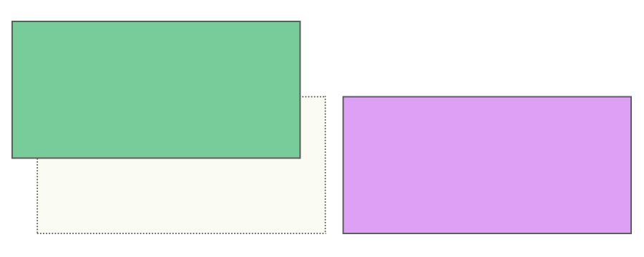
Propriété position – valeur "relative"
Permet de sortir d'une balise html du flux tout en gardant sa place dans le flux
balise html déplacée
la place de la balise déplacée est toujours dans le flux

Slide 58
Propriété position – valeur "relative"
Le point d'origine est l'emplacement d'origine de la balise dans le flux de la page

Slide 59
Ressource du cours
Sur ENT : dossier "Ressource position"

Slide 60
Pratiquons ! - Découvrons la position "relative"
Pré-requis :
Avoir le contenu de la ressource "ressource position" sur ENT
Rajouter la class "position-relative" à la balise ayant la classe "is-green"
Source :
https://github.com/DanYellow/presentations/tree/master/mmi/html/travaux-pratiques/numero-2/ressources/position

Slide 61
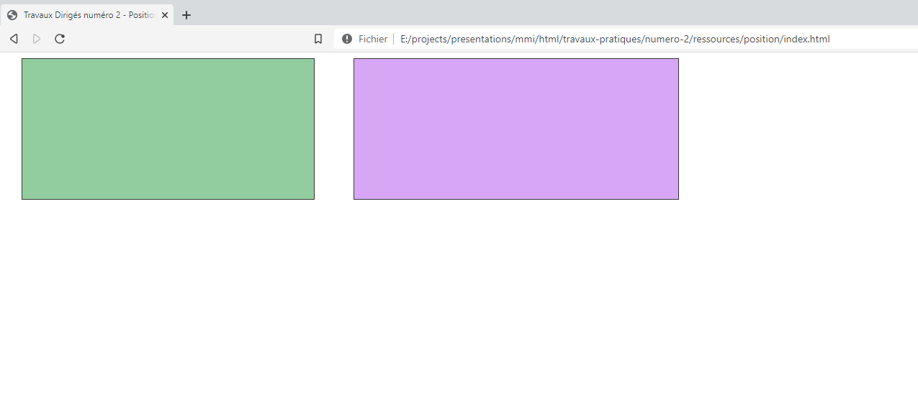
Page générée

Slide 62
Pratiquons ! - Découvrons la position "relative"
Pré-requis :
Avoir le contenu de la ressource "ressource position" sur ENT
Changer la ou les valeurs "auto" dans la classe "position-relative" par une longueur
Source :
https://github.com/DanYellow/presentations/tree/master/mmi/html/travaux-pratiques/numero-2/ressources/position
Notes:
Une longueur est un nombre décimal suivi d'une unité, il en existe plusieurs mais les plus utilisées sont le pixel, l'em (un peu moins de nos jours), le rem, le vh, le vw, le vmin et le vmax

Slide 63
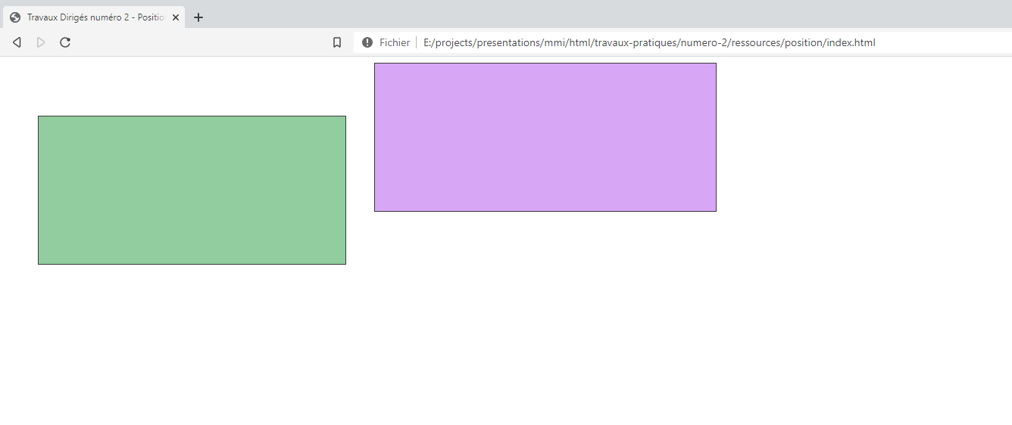
Page générée

Slide 64
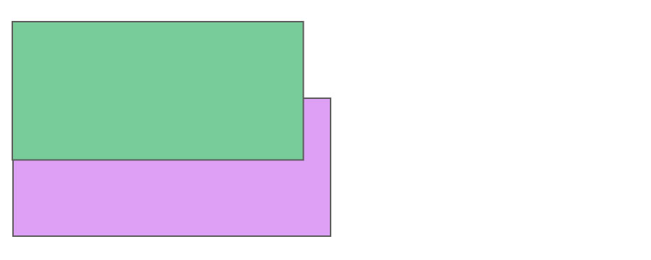
Propriété position – valeur "absolute"
Permet de sortir totalement une balise html du flux. Les balises juxtaposées (et dans le flux) prennent sa place
balise html déplacée
La balise juxtaposée prend la place de la balise déplacée

Slide 65
Propriété position – valeur "absolute"
Contrairement à la valeur "relative", l'origine du repère est le coin en haut à gauche de la page

Slide 66
Pratiquons ! - Découvrons la position "absolute"
Pré-requis :
Avoir le contenu de la ressource "ressource position" sur ENT
Rajouter la classe "position-absolute" à la balise ayant la classe "is-green"
Changer la ou les valeurs "auto" dans la classe "position-relative" par une longueur
Sources :
https://github.com/DanYellow/presentations/tree/master/mmi/html/travaux-pratiques/numero-2/ressources/position
https://developer.mozilla.org/fr/docs/Web/CSS/position

Slide 67
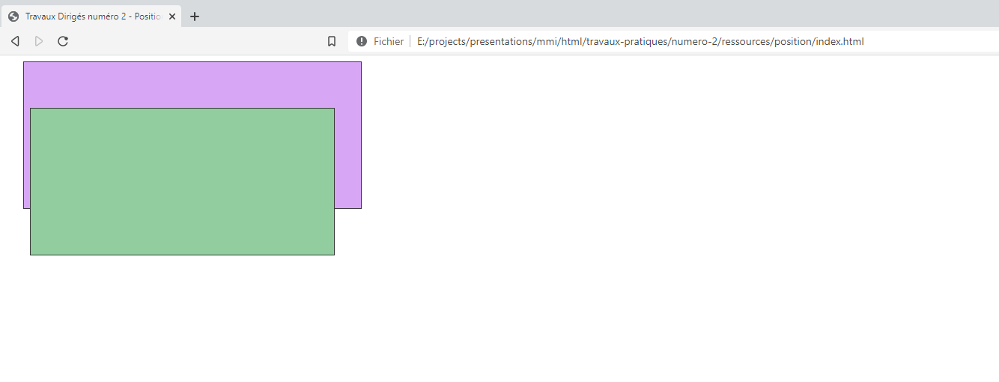
Page générée
Page un peu défilée

Slide 68
Propriété position – valeur "fixed"
Fixe (fixed) la position de la balise sur la fenêtre → Même quand la page défile la balise reste visible
La balise sort et perd sa place dans le flux. Les balises juxtaposées prennent sa place

Slide 69
Pratiquons ! - Découvrons la position "fixed"
Pré-requis :
Avoir le contenu de la ressource "ressource position" sur ENT
Rajouter la class "position-fixed" à la balise ayant la classe "is-green" et la classe "body-scroll" à la balise <body>
Changer la ou les valeurs "auto" dans la classe "position-fixed" par une longueur
Sources :
https://github.com/DanYellow/presentations/tree/master/mmi/html/travaux-pratiques/numero-2/ressources/position
https://developer.mozilla.org/fr/docs/Web/CSS/position

Slide 70
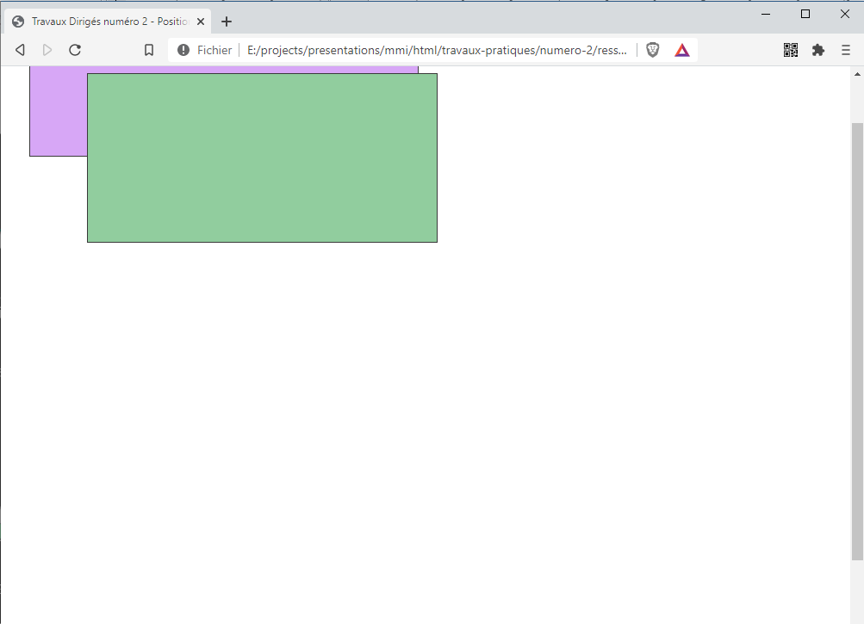
Page générée

Slide 71
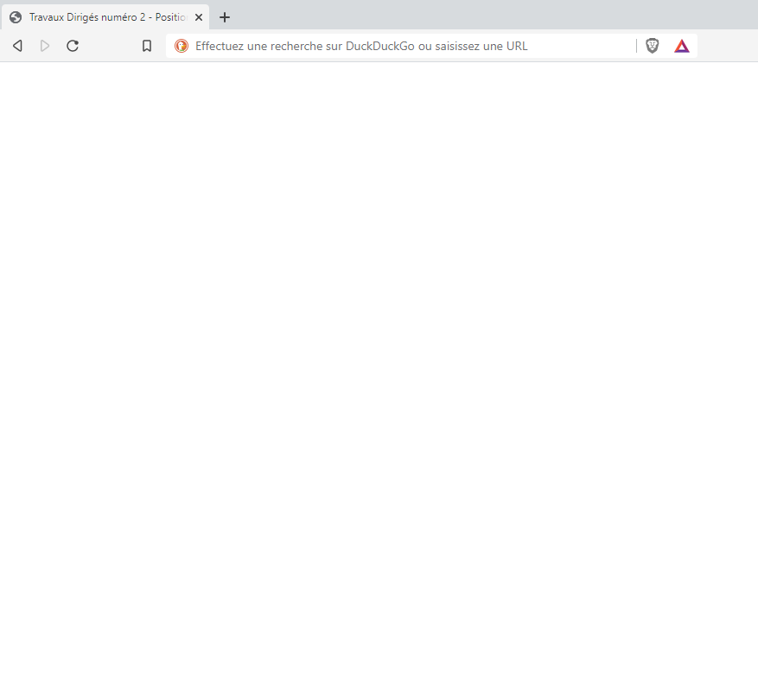
Propriété position – position "fixed"
En haut à gauche se trouve l'origine du repère d'un site web
(0;0)

Slide 72
Propriété position – valeur "absolute"
Par défaut une balise en position "absolute" a pour repère l'origine de la page
Si son parent à la position "relative", l'origine change et devient celle du parent
Utiliser les propriétés "right" et "bottom" calcule la position de la balise par rapport à la droite et le bas du repère

Slide 73
Propriété position – valeur "sticky"
Colle (style) la position de la balise sur la fenêtre quand la barre de défilement arrive à son niveau
Fonctionne aussi bien avec le défilement (scroll) horizontal que vertical
Comme la position "relative" la position "sticky" sort la balise du flux mais la balise garde l'espace dans le flux
Notes:
Tim Berners-Lee a également inventé :
- le www (world wide web) ou web, système incluant :
adresses web
protocole HTTP (communication client-serveur)
Le HTML
- Il invente également le W3C
Le HTML n’est pas un langage de programmation. Il ne permet pas de mettre en place des conditions (if, else, boucle while…)

Slide 74
Propriété position – valeur "sticky"
balise html déplacée
la place de la balise déplacée est toujours dans le flux
Notes:
Tim Berners-Lee a également inventé :
- le www (world wide web) ou web, système incluant :
adresses web
protocole HTTP (communication client-serveur)
Le HTML
- Il invente également le W3C
Le HTML n’est pas un langage de programmation. Il ne permet pas de mettre en place des conditions (if, else, boucle while…)

Slide 75
Pratiquons ! - Découvrons la position "sticky"
Pré-requis :
Avoir le contenu de la ressource "ressource position" sur ENT
Rajouter la class "position-sticky" à la balise ayant la classe "is-green" et la classe "body-scroll" à la balise <body>
Changer la ou les valeurs "auto" dans la classe "position-sticky" par une longueur
Sources :
https://github.com/DanYellow/presentations/tree/master/mmi/html/travaux-pratiques/numero-2/ressources/position
https://developer.mozilla.org/fr/docs/Web/CSS/position

Slide 76
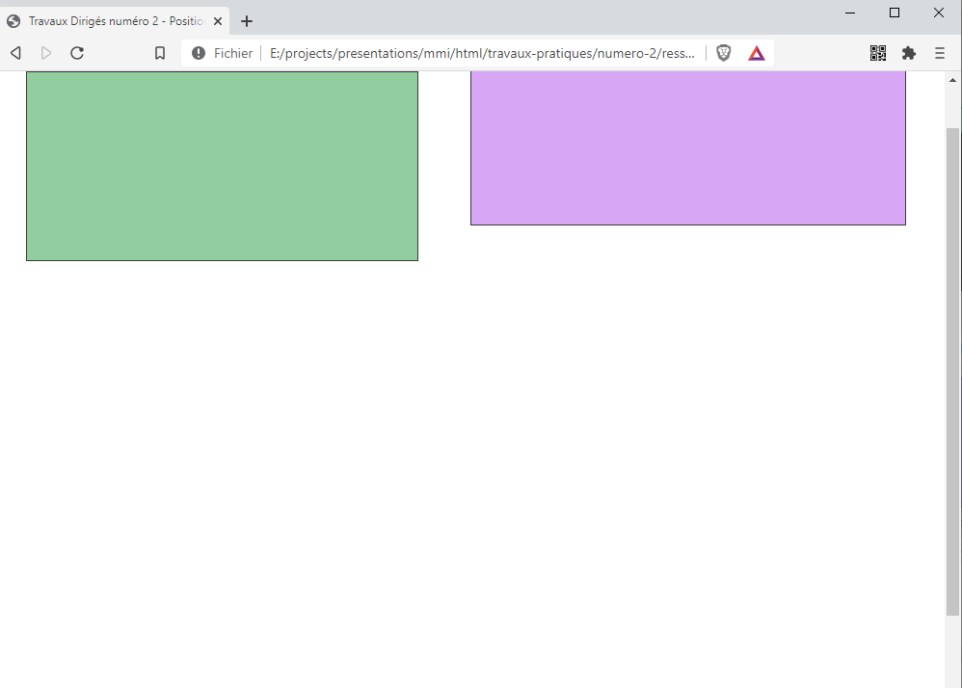
Page générée

Slide 77
Propriété z-index
Active le "mode 3D" d'une balise html en permettant de se déplacer sur l'axe z
Accepte un entier en guise de valeur
  Plus la valeur est haute plus la balise est haute dans la "tour" de balise
Fonctionne comme une pile d'assiettes :
  Deux balises ne peuvent pas être au même niveau
Source :
https://developer.mozilla.org/fr/docs/Web/CSS/z-index
Notes:
Si deux balises, possédant la propriété "z-index" ont la même valeur, le navigateur tranchera

Slide 78
Propriété z-index
Chaque balise crée son propre contexte
"z-index"
  Les enfants de la balise ne sont pas comparés aux enfants d'une autre balise
Valeur sans unité
Fonctionne avec une balise dont la propriété "position" est différente de "static"
Source :
https://developer.mozilla.org/fr/docs/Web/CSS/z-index

Slide 79
Récapitulatif
La propriété "position" permet de changer le comportement d'une balise vis à vis du flux de la page
La propriété "background-color" permet d'ajouter une couleur d'arrière-plan à une balise
Il est possible d'outrepasser la spécificité naturelle des règles via plusieurs techniques

Slide 80
Quiz
"Test - Position" sur ENT
Conditions du test :
- ~10 minutes
- Tentatives illimitées
- Meilleure des notes prise en compte

Slide 81
Jusqu'à présent, notre mise en page n'a été composée que de colonnes, mais il est possible de faire des mises en page plus complexes

Slide 82
Notamment juxtaposer des balises tout en les gardant dans le flux

Slide 83
Mise en page
Au début du web, les développeurs utilisaient des tableaux pour réaliser les mise en page
Ensuite la propriété "float"
Puis la valeur "inline-block" pour la propriété "display"
Et puis le CSS3 apporta flexbox
Sources :
https://developer.mozilla.org/fr/docs/Web/CSS/float
https://developer.mozilla.org/fr/docs/Web/HTML/Element/table
https://www.alsacreations.com/article/lire/1209-display-inline-block.html
Notes:
L'utilisation de tableaux pour faire de la mise en page est à bannir. Elle doit être utilisée que pour faire des e-mail et encore, il existe des outils pour faire des e-mails sans casse-tête
La propriété "float" est également à éviter, elle crée plein d'effets de bords qui nécessitent énormément d'astuces pour les contre-carrer
"display : inline-block" fonctionne mais montrer ses limites, l'idée étant de mixer les types d'affichage "inline" et "block"

Slide 84
Mise en page - Flexbox
Propriété apparue avec CSS3
Compatible avec tous les navigateurs modernes
Permet des mise en pages complexes sur une seule dimension (colonne ou ligne)
Sources :
https://developer.mozilla.org/fr/docs/Web/CSS/CSS_Flexible_Box_Layout
https://css-tricks.com/snippets/css/a-guide-to-flexbox/ - en

Slide 85
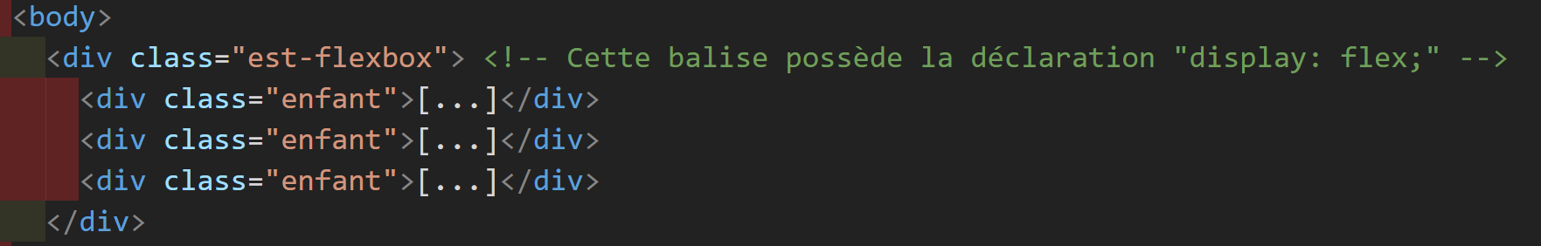
Mise en page - Flexbox
Fonctionne sur le parent
  La balise parente doit avoir la valeur "flex" pour la propriété "display"
display: flex;
Sources :
https://developer.mozilla.org/fr/docs/Web/CSS/flex
https://openclassrooms.com/fr/courses/1603881-apprenez-a-creer-votre-site-web-avec-html5-et-css3/3298561-faites-votre-mise-en-page-avec-flexbox
Notes:
La déclaration "display : flex" s'applique sur le parent, mais c'est sur les enfants que l'on voit le changement de mise en page

Slide 86
Mise en page - Flexbox
Possibilité de faire une mise en page en colonne ou en ligne (propriété "flex-direction")
Gestion des espaces et du positionnement dans l'espace
Changer l'ordre des éléments
Les enfants d'une balise flexbox se comportent comme des balises ayant la déclaration "display: inline-block;"
Sources :
https://developer.mozilla.org/fr/docs/Web/CSS/flex
https://openclassrooms.com/fr/courses/1603881-apprenez-a-creer-votre-site-web-avec-html5-et-css3/3298561-faites-votre-mise-en-page-avec-flexbox

Slide 87
Mise en page - Flexbox
La propriété "flex-direction" définit l'axe principal de l'alignement
  propriété "justify-content" définit le comportement de l'axe primaire
  propriété "align-items" définit le comportement de l'axe secondaire
Sources :
https://developer.mozilla.org/fr/docs/Web/CSS/flex
https://openclassrooms.com/fr/courses/1603881-apprenez-a-creer-votre-site-web-avec-html5-et-css3/3298561-faites-votre-mise-en-page-avec-flexbox
Notes:
Si la valeur de la propriété "flex-direction" est "row" alors la valeur de la propriété "justify-content" s'appliquera au niveau de l'axe horizontal. Conséquemment la valeur de la propriété "align-items" s'appliquera au niveau de l'axe vertical
Les propriétés "justify-content" et "align-items" permettent notamment de définir l'alignement des éléments

Slide 88
Pratiquons ! - Découvrons flexbox
Pré-requis :
Avoir le contenu de la ressource "ressource flexbox" sur ENT
Rajouter la classe "affichage-flexbox" dans le fichier style.css
Ajouter la déclaration "display: flex;" à la classe suscitée

Slide 89
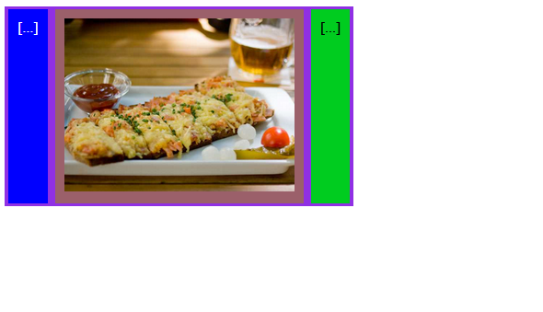
Pratiquons ! - Découvrons flexbox
Notes:
On remarque deux choses une fois le parent passé en mode flexbox (flex-direction: row – valeur par défaut):
Les enfants occupent la taille de leur contenu en largeur
Les enfants occupent en hauteur, celle du voisin le plus haut

Slide 90
Pratiquons ! - Découvrons flexbox
Pré-requis :
Avoir le contenu de la ressource "ressource flexbox" sur ENT et effectué les modifications demandées dans le premier "découvrons flexbox"
Ajouter la déclaration "flex-direction: column;" à la classe "affichage-flexbox"

Slide 91
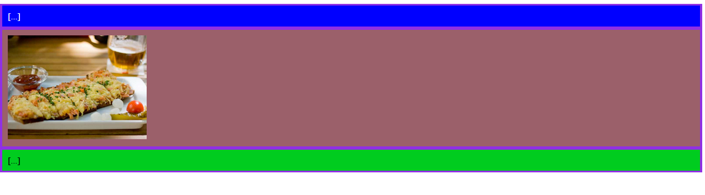
Pratiquons ! - Découvrons flexbox

Slide 92
Mise en page - Flexbox
En ajoutant "-reverse", il est possible d'inverser l'ordre des enfants d'un conteneur flexbox
  Exemple "flex-direction : row-reverse"
En mettant la déclaration "margin:auto" aux enfants, ils se centrent tous seuls verticalement et horizontalement
Un enfant d'un élément flexbox peut être lui-même flexbox
Sources :
https://developer.mozilla.org/fr/docs/Web/CSS/flex
Notes:
Le suffixe "reverse" est très utile pour certaines mise en page, mais surtout pour les langues qui se lisent de droite à gauche.

Slide 93
Pratiquons ! - Découvrons flexbox, mise en page
Pré-requis :
Avoir le contenu de la ressource "ressource mise en page" sur ENT
Ouvrez le fichier index.html dans votre navigateur favori (pas IE) et vous devriez obtenir

Slide 94
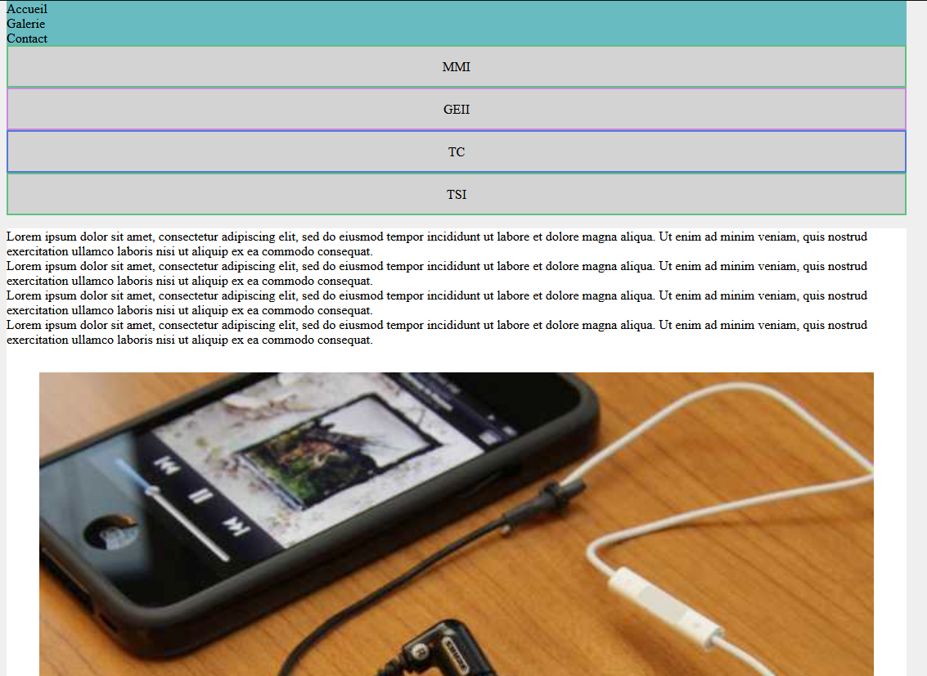
Pratiquons ! - Découvrons flexbox, mise en page

Slide 95
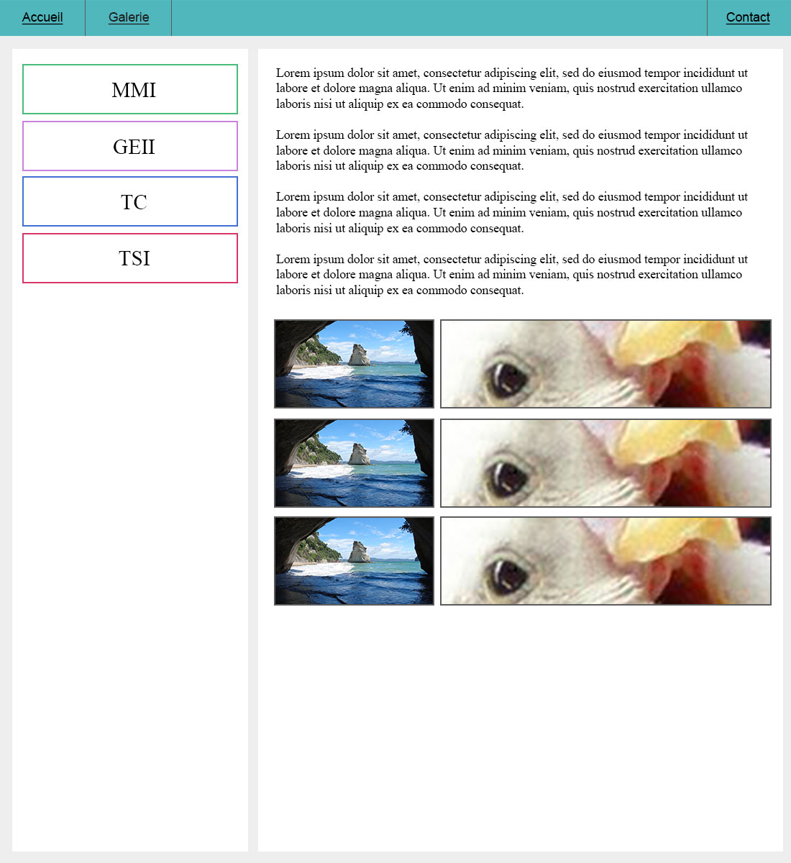
Pratiquons ! - Découvrons flexbox, mise en page

Slide 96
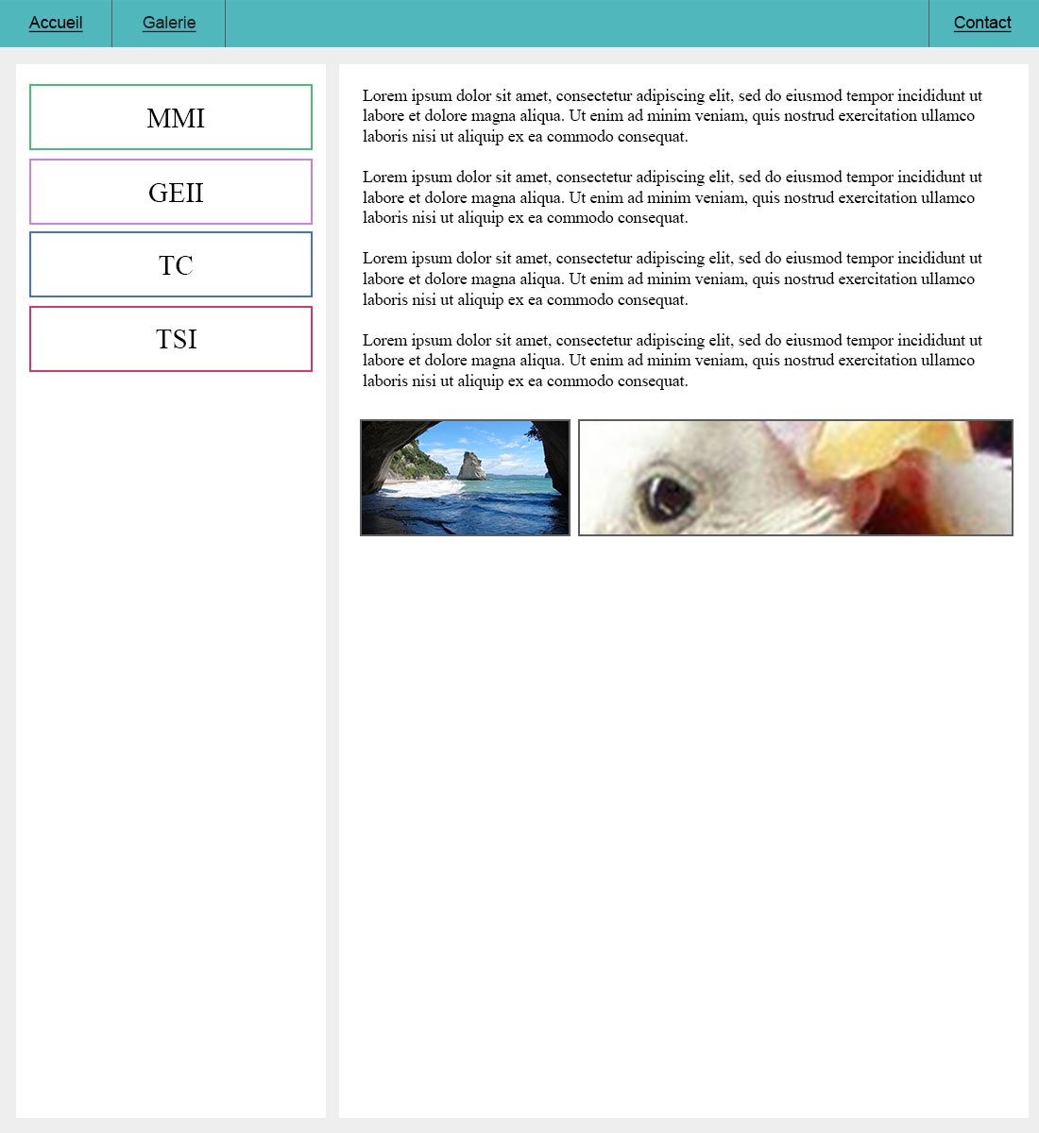
Pratiquons ! - Découvrons flexbox, mise en page
Utilisation de la déclaration "margin-left : auto" pour ferrer à droite l'élément de navigation "contact"

Slide 97
Pratiquons ! - Découvrons flexbox, mise en page
Par défaut, les enfants des éléments flex occupent l'espace de leur contenu. Le navigateur s'arrange pour tout faire rentrer
Mettre une taille fixe ne fonctionne pas comme attendu
328px
Sources :
https://www.alsacreations.com/tuto/lire/1493-css3-flexbox-layout-module.html
https://developer.mozilla.org/fr/docs/Web/CSS/flex-shrink
https://developer.mozilla.org/fr/docs/Web/CSS/flex-grow
https://developer.mozilla.org/fr/docs/Web/CSS/CSS_Flexible_Box_Layout/Concepts_de_base_flexbox
Notes:
Essayez de mettre une déclaration comme "width: 500px" au niveau de la balise <aside> vous verrez qu'elle n'occupe pas 500px. Ceci est dû au fait que flexbox permet, par défaut, à chaque enfant d'avoir un espace optimal quitte à compresser (shrink) les éléments trop volumineux

Slide 98
Pratiquons ! - Découvrons flexbox - flex-basis
La propriété "flex-basis" permet de définir la taille d'un élément avant que l'espace soit distribué
"flex-basis" écrase la valeur de la propriété "width"
Accepte une longueur comme valeur
Représente la troisième valeur de la propriété "flex"
328px
Sources :
https://www.alsacreations.com/tuto/lire/1493-css3-flexbox-layout-module.html
https://developer.mozilla.org/fr/docs/Web/CSS/flex-shrink
https://developer.mozilla.org/fr/docs/Web/CSS/flex-grow
https://developer.mozilla.org/fr/docs/Web/CSS/CSS_Flexible_Box_Layout/Concepts_de_base_flexbox
Notes:
Il faut comprendre que même si vous mettez des tailles précises sur vos éléments flex, il peut arriver qu'il y ait des incohérences au final, De fait, le navigateur choisit après coup l'affichage optimal

Slide 99
Pratiquons ! - Découvrons flexbox - flex
Flex propriété raccourcie contenant :
  flex-grow : étirement d'un élément sur l'espace restant
  flex-shrink : rétrécissement d'un élément si nécessaire
  flex-basis : taille de l'élément avant répartition de l'espace
"flex-grow" et "flex-shrink" acceptent un nombre décimal positif (si valeur incorrecte, valeur = 1)
"flex-shrink:0" indique que ma balise ne doit pas être rétrécie
Sources :
https://www.alsacreations.com/tuto/lire/1493-css3-flexbox-layout-module.html
https://developer.mozilla.org/fr/docs/Web/CSS/flex-shrink
https://developer.mozilla.org/fr/docs/Web/CSS/flex-grow
https://developer.mozilla.org/fr/docs/Web/CSS/CSS_Flexible_Box_Layout/Concepts_de_base_flexbox
Notes:
La propriété flex est une propriété qui s'applique sur les enfants d'une balise "flexbox". C'est une propriété raccoucie, elle présente (dans cet ordre) :
flex-grow
flex-shrink
flex-basis

Slide 100
Pratiquons ! - Découvrons flexbox, mise en page
Avoir la navigation de gauche avec une largeur de 328px
.cursus {
  flex-basis: 328px;
  flex-shrink: 0;
}
328px
Sources :
https://www.alsacreations.com/tuto/lire/1493-css3-flexbox-layout-module.html
https://developer.mozilla.org/fr/docs/Web/CSS/flex-shrink
https://developer.mozilla.org/fr/docs/Web/CSS/flex-grow
https://developer.mozilla.org/fr/docs/Web/CSS/CSS_Flexible_Box_Layout/Concepts_de_base_flexbox
Notes:
Dans notre classe "cursus", on veut que notre largeur soit exactement de 328px. Vu que nous voulons cette largeur quoi qu'il arrive, on la force avec la déclaration "flex-shrink : 0"

Slide 101
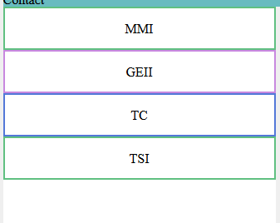
Pratiquons ! - Découvrons flexbox, mise en page
Ce que vous devriez obtenir
Avoir les éléments de navigation en colonne
.cursus ul {
  display: flex;
  flex-direction: column;
}
Jouons sur la propriété "justify‑content" ...sans éditer notre code
Notes:
Grâce à la console du navigateur, il est possible éditer la page aussi bien au niveau html et css

Slide 102
Console du navigateur
Outil natif des navigateurs modernes
  Même sous mobile avec un ordinateur
Permet d'effectuer rapidement des modifications sur une page web
Les changements sont locaux
Permet "d'émuler" des appareils mobiles
Notes:
Les changements effectués avec la console du navigateur sont locaux, ce n'est pas avec ça que vous allez hacker un site, au mieux vous ferez une bonne blague à un utilisateur non averti

Slide 103
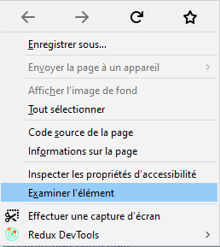
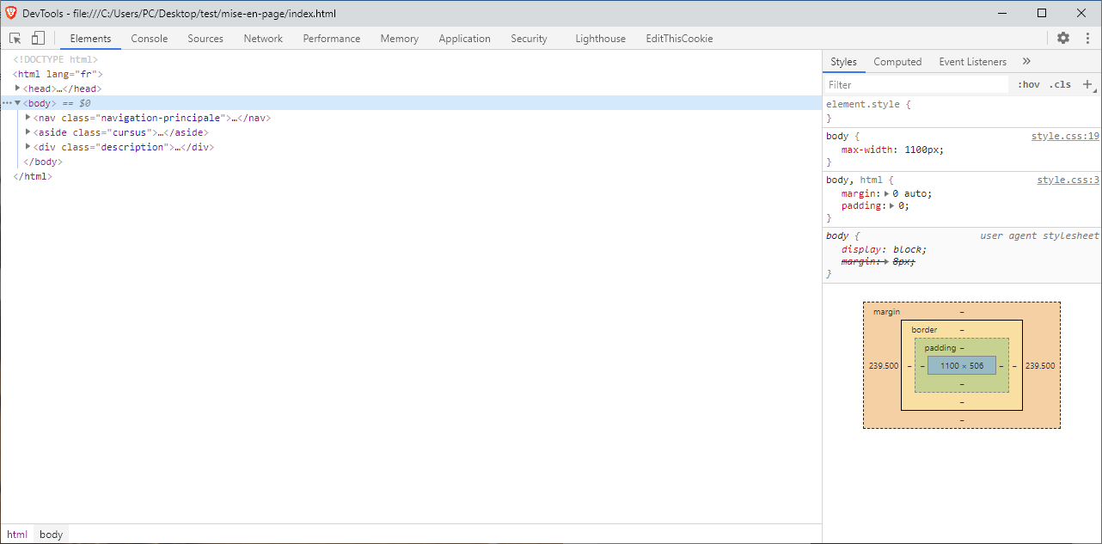
Console du navigateur
Accessible via la touche F12 (Win) ou clic droit > Inspecter / examiner l'élément n'importe où sur la page
console du navigateur Brave
Sources :
https://developer.mozilla.org/en-US/docs/Tools/Web_Console/Keyboard_shortcuts
https://developers.google.com/web/tools/chrome-devtools/shortcuts
Notes:
Toutes les consoles web de navigateur fonctionnent plus ou moins de la même façon. Ce qui nous intéresse c'est l'onglet "inspecteur" (firefox) ou "Elements" (Chrome / Opera / Brave)
Sans surprise IE possède un inspecteur très limiter, à éviter sauf si on ne peut pas faire autrement

Slide 104
Console du navigateur
Sources :
https://developer.mozilla.org/en-US/docs/Tools/Web_Console/Keyboard_shortcuts
https://developers.google.com/web/tools/chrome-devtools/shortcuts
Notes:
Durant ce cours, seul les trois premiers éléments nous intéressent (noms traduits par mes soins):
Sélectionner un élément
Barre d'outil mobile (à droite sous Firefox)
Elements

Slide 105
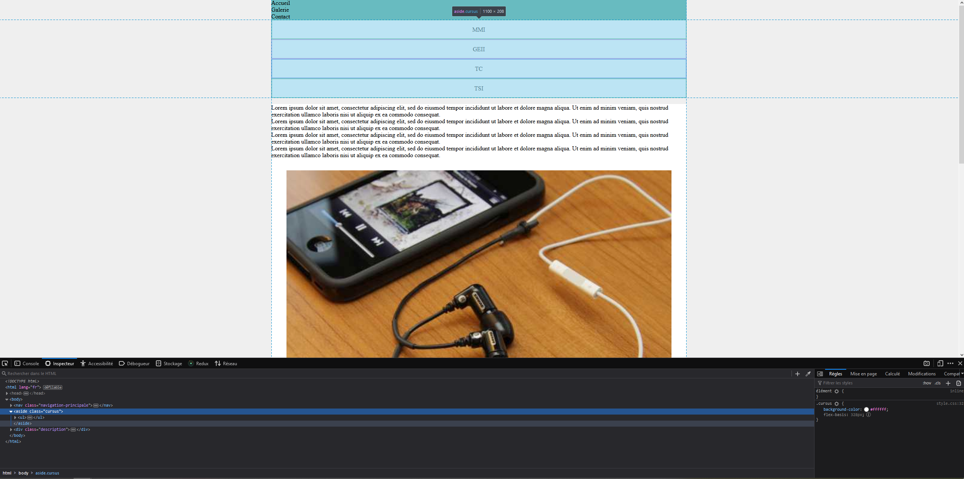
Console du navigateur – Onglet élément
L'élément sélectionné dans l'onglet inspecteur / element est surligné sur la page
Sources :
https://developer.mozilla.org/en-US/docs/Tools/Web_Console/Keyboard_shortcuts
https://developers.google.com/web/tools/chrome-devtools/shortcuts
Notes:
L'onglet affiche en temps réel le contenu de la page web, contrairement au code source qui n'affiche le code qu'au premier chargement de la page

Slide 106
Console du navigateur – Onglet élément
CSS de l'élément sélectionné
Sources :
https://developer.mozilla.org/en-US/docs/Tools/Web_Console/Keyboard_shortcuts
https://developers.google.com/web/tools/chrome-devtools/shortcuts
Notes:
On peut voir les sélecteurs css associées à l'élément sélectionné
La partie "element" en haut représente l'élément unique, ajouter des déclarations css ici, c'est comme rajouter des déclaration directement sur la balise

Slide 107
Pratiquons ! - Console web
Pré-requis :
Avoir le contenu de la ressource "ressource mise en page" sur ENT
Chercher le ul dans l'élément aside.cursus
Ajouter la propriété "justify-content" et jouer sur les valeurs possibles
Notes:
Grâce à la console du navigateur, il est possible éditer la page aussi bien au niveau html et css

Slide 108
Pratiquons ! - Découvrons flexbox, mise en page
bloc "galerie"
bloc "global" .description
Réalisons le bloc
ci-contre
Sources :
https://www.alsacreations.com/tuto/lire/1493-css3-flexbox-layout-module.html
https://developer.mozilla.org/fr/docs/Web/CSS/flex-shrink
https://developer.mozilla.org/fr/docs/Web/CSS/flex-grow
https://developer.mozilla.org/fr/docs/Web/CSS/CSS_Flexible_Box_Layout/Concepts_de_base_flexbox
Notes:
Dans notre classe "cursus", on veut que notre largeur soit exactement de 328px. Vu que nous voulons cette largeur quoi qu'il arrive, on la force avec la déclaration "flex-shrink : 0"

Slide 109
Mise en page – Flexbox – Pour aller plus loin
https://developer.mozilla.org/fr/docs/Web/CSS/CSS_Flexible_Box_Layout/Concepts_de_base_flexbox
Sources :
https://developer.mozilla.org/fr/docs/Web/CSS/flex

Slide 111
Questions ?

